Slide 1
STRUKTURA POPULACE:
SYSTÉM PÁROVÁNÍ GAMET

Slide 2
PŘÍBUZENSKÉ KŘÍŽENÍ
(INBREEDING)
= oplození mezi biologicky příbuznými jedinci
Př.: opakované samooplození (autogamie, samosprašnost):
výchozí generace – HW rovnováha: 1/4 AA, 1/2 Aa, 1/4 aa
1. generace autogamie: 3/8 AA, 2/8 Aa, 3/8 aa
2. generace autogamie: 7/16 AA, 2/16 Aa, 7/16 aa
Existuje několik způsobů měření inbreedingu –
tyto alternativní přístupy měří odlišné jevy a mohou být
nekompatibilní!

Slide 3
1. Rodokmenový inbreeding:
autozygotnost:
alely identické původem (identical by descent, IBD), vždy homozygot
alozygotnost:
buď heterozygot, nebo homozygot, kde alely identické stavem (identical by state, IBS)
Rodokmenový koeficient inbreedingu F
F = pravděpodobnost, že potomstvo je homozygotní v důsledku autozygotnosti na náhodně vybraném autozomálním lokusu
0 ≤ F ≤ 1
Inbrední populace = taková, u níž pravděpodobnost autozygotnosti v důsledku křížení mezi příbuznými > v panmiktické populaci

Slide 4
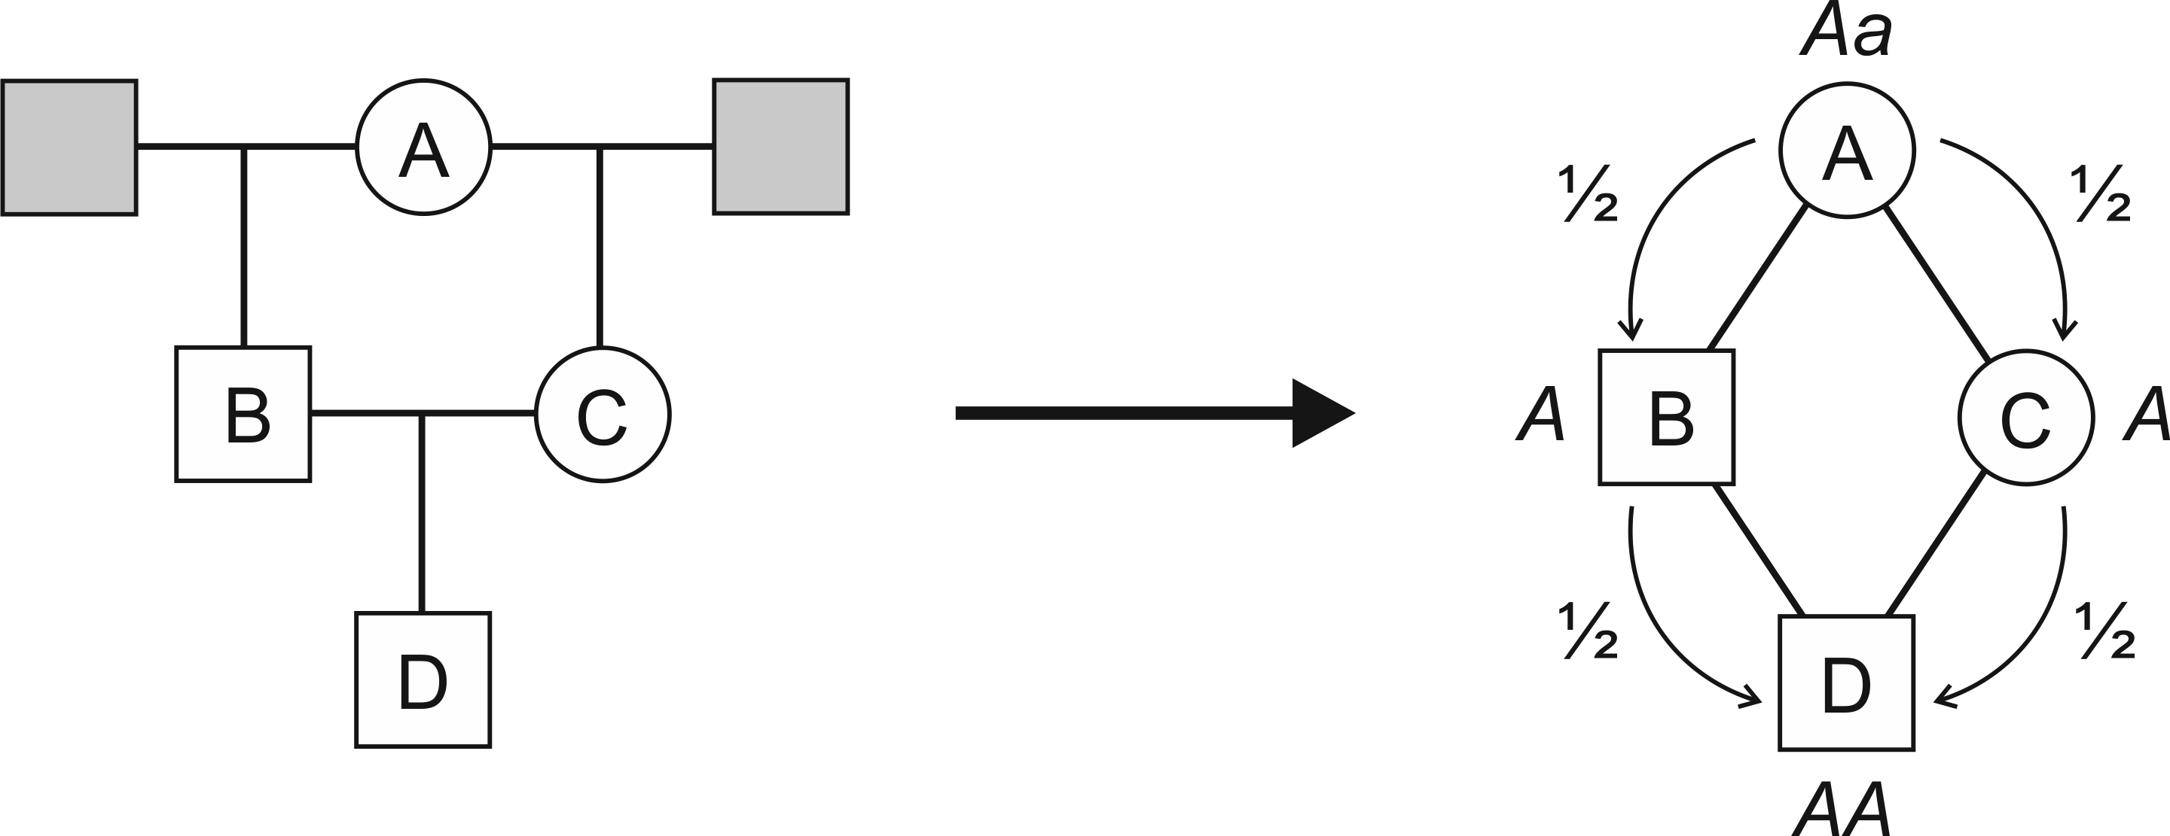
F lze vypočítat pro daného jedince aplikováním Mendelova zákona o segregaci na jeho rodokmen
3 nepříbuzní jedinci, kteří ≠ IBD
zjednodušení zanedbáním
jedinců nepřispívajících
k autozygotnosti
Pr (D = IBD AA) = (1/2)⁴ = 1/16
F = celk. Pr (IBD, tj. D = buď IBD AA, nebo aa) = 1/16 + 1/16 = 1/8

Slide 5
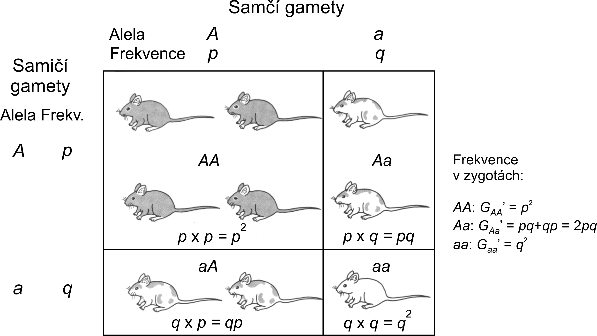
2. Démový inbreeding:
= inbreeding jako odchylka od panmixie
λ = kovariance mezi splývajícími gametami
pq - λ
p² + λ
AA: G’_{AA} = p² + λ
Aa: G’_{Aa} = 2pq - λ
aa: G’_{aa} = q² + λ
pq - λ
q² + λ

Slide 6
vhodnější měřit odchylku od HW jako korelaci mezi splývajícími gametami v dému než jako kovarianci
korelace F_{IS} = λ/pq: -1 ≤ F_{IS} ≤ 1
AA: G’_{AA} = p² + λ = p² + pqF_{IS}
Aa: G’_{Aa} = 2pq - λ = 2pq (1 – F_{IS})
aa: G’_{aa} = q² + λ = q² + pqF_{IS}
pozorovaná
heterozygotnost v dému
Alternativní interpretace F_{IS}:
heterozygotnost očekávaná na základě HW

Slide 7
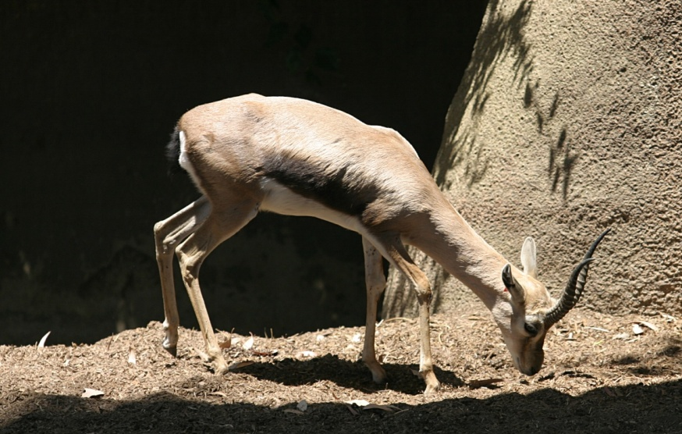
Rozdíly mezi F a F_{IS}:
Gazella spekei, St. Louis ZOO:
1♂ + 3♀ (1969-1972) z Afriky
1982: všechny původní gazely mrtvé
protože zakladatelem stáda jen 1 samec, všichni potomci nutně inbrední bez ohledu na systém páření
prům. F = 0,149 ⇒ indikace silného inbreedingu
× prům. F_{IS} = -0,291 ⇒ indikace silného vyhýbání se inbreedingu!
G. spekei
hutterité (anabaptisté = novokřtěnci) z Velkých plání v USA a Kanadě:
malá skupina protestantů z Tyrolských Alp
navzdory striktnímu dodržování tabu incestu F = 0,0255 ⇒ jedna z nejvíce inbredních známých skupin lidí
příčinou malý počet zakladatelů
⇒ historický kontext hraje významnou roli

Slide 8
Rozdílné vlastnosti rodokmenového a démového
koeficientu inbreedingu:
Vlastnost | F | F_{IS}
Data k výpočtu | rodokmen vybraných jedinců | genotypové frekvence pro daný lokus v dému
Typ matematické míry | pravděpodobnost | korelační koeficient
Rozmezí hodnot | 0 ≤ F ≤ 1 | -1 ≤ F_{IS} ≤ 1
Aplikace na: | jedince | démy
Biologický význam | očekávaná Pr. IBD na náhodně vybraném autozomálním lokusu jedince způsobená příbuzností mezi jeho rodiči | systém páření dému měřený jako odchylky od očekávaných frekvencí genotypů při náhodném oplození
⇒ F je individuální, F_{IS} je skupinový
(pokud třeba pracovat s populací, F nutno brát jako populační průměr)

Slide 9
Genetické důsledky inbreedingu:
změna frekvencí genotypů (zvýšení frekvence homozygotů) frekvence alel se nemění *)
inbreeding postihuje všechny lokusy
zvýšení rozptylu fenotypového znaku
vzniká vazbová nerovnováha
*) v případě 1 lokusu nedochází k evoluci!

Slide 10
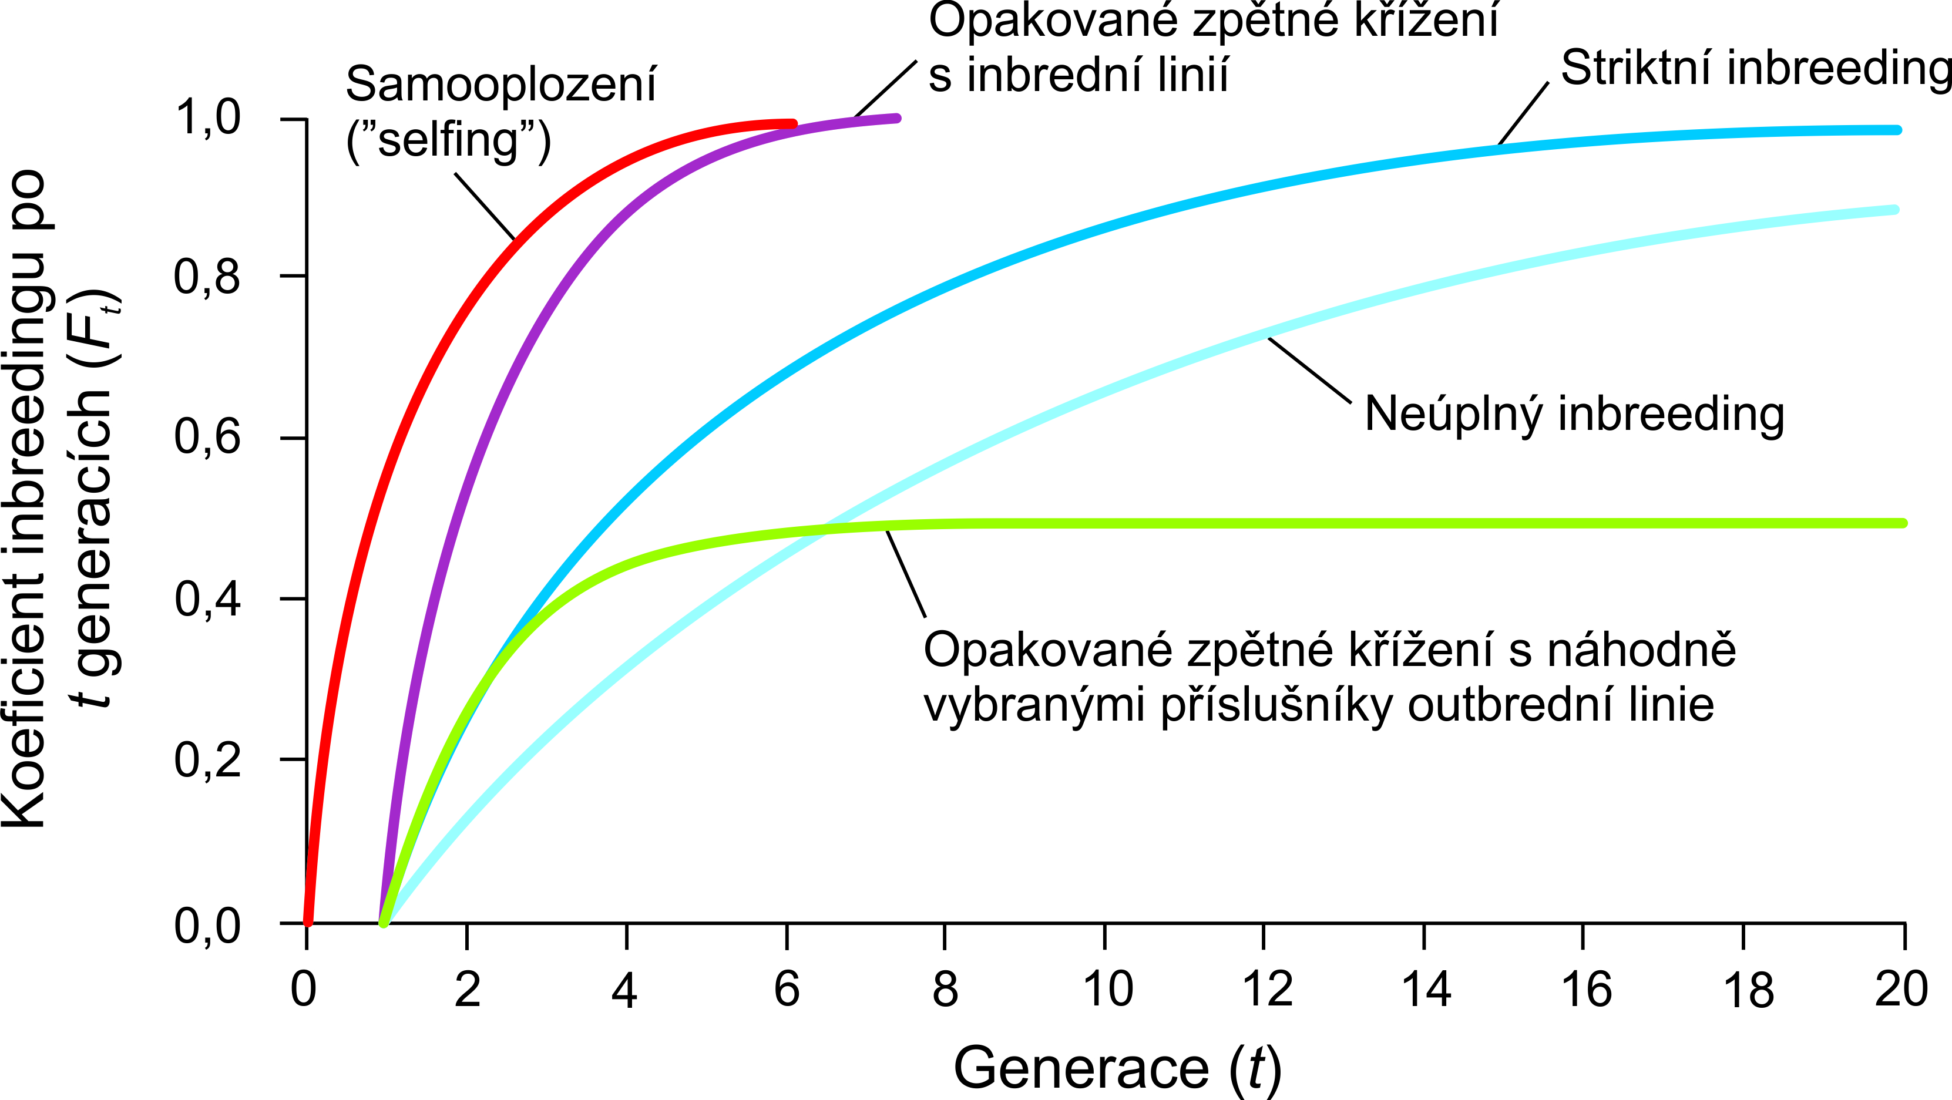
= páření
bratr-sestra
Inbrední kmen: min. 20 generací striktního inbreedingu → v genomu každého
jedince 98,7% genů homozygotních; v každé následující generaci + 19,1%,
takže např. ve 30. generaci = 99,8%, ve 40. generaci = 99,98% atd.

Slide 11
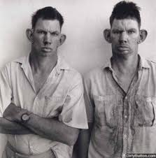
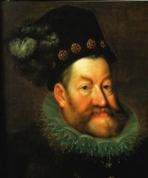
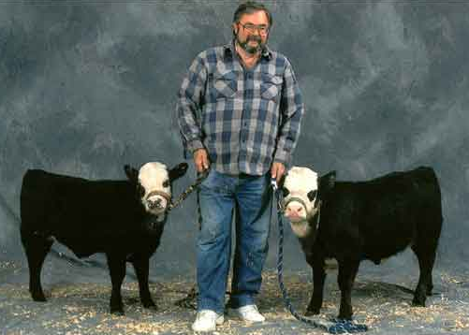
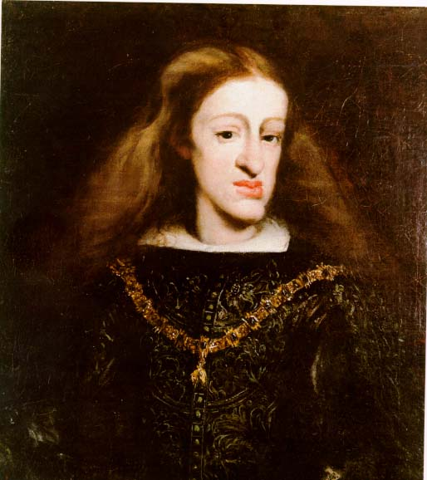
Fenotypové důsledky inbreedingu:
inbrední deprese výskyt chorob, snížení plodnosti nebo životaschopnosti

Slide 12
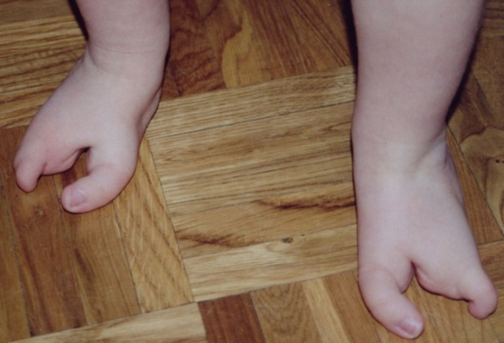
inbrední deprese u člověka:
amišové: hemofilie B, anémie, pletencová dystrofie, Ellis-Van Creveldův syndrom (zakrslost, polydaktylie), poruchy vývoje nehtů, defekty zubů
kmen Vandoma, Zimbabwe (tzv. „Pštrosí lidé“): ektrodaktylie
mormoni v Hilldale (Utah) a Colorado City (Arizona)
amazonští indiáni
šlechtické rody
Pozor! Ne vždy musí být inbreeding škodlivý (např. řada druhů vyšších rostlin je
samosprašná). Navíc důsledky inbreedingu se mohou lišit v rámci jednoho druhu
v závislosti na vnějším prostředí.

Slide 13
ASORTATIVNÍ PÁŘENÍ
(assortative mating)
= vyšší pravděpodobnost páření mezi jedinci se stejným fenotypem
příčinou může být preference partnera se stejným fenotypem, ale mohou existovat i jiné příčiny (např. fytofágní hmyz – jedinci žijící na různých druzích hostitelské rostliny můžou dospívat v odlišnou dobu ⇒ častější páření jedinců se stejným fenotypem (život na hostiteli) bez aktivní preference partnera
⇒ jde pouze o pozitivní fenotypovou korelaci

Slide 14
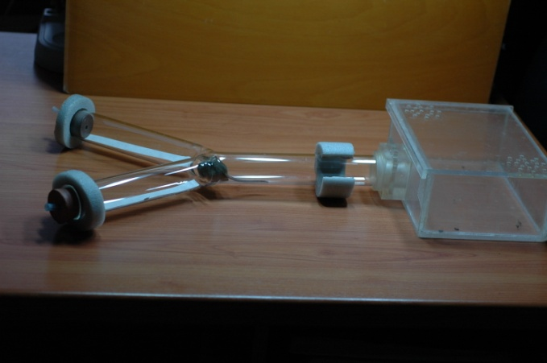
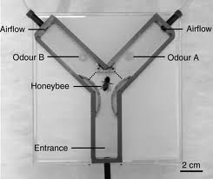
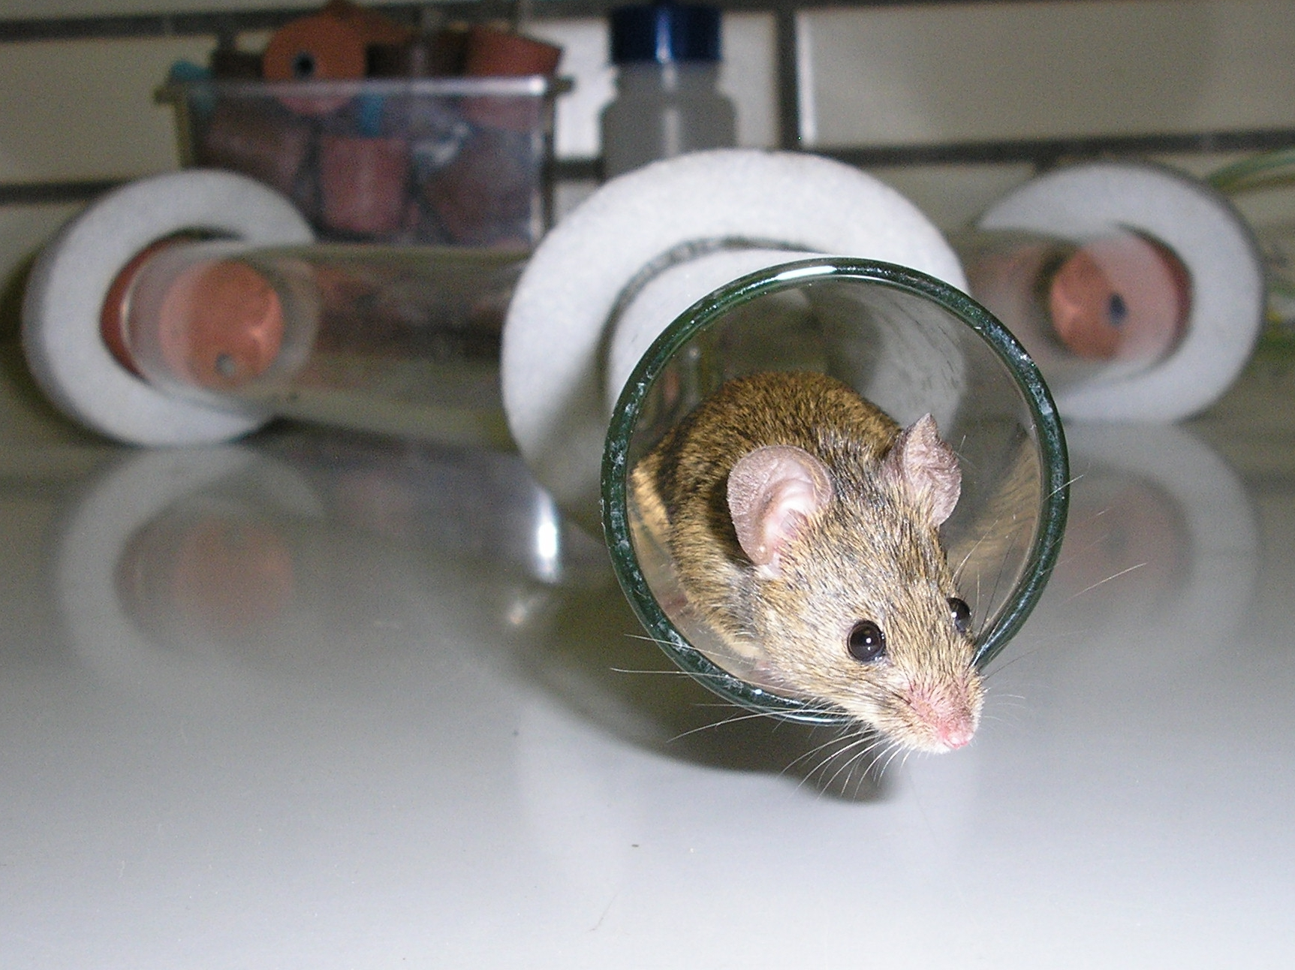
Test pachové preference: „Y-maze“
zdroj pachu, nebo box s živou myší
proud vzduchu

Slide 15
Model:
1 autozomální lokus, alely A, a
vztah genotyp-fenotyp = 1 : 1, každý genotyp → odlišný fenotyp
100% asortativní páření (tj. oplození pouze mezi jedinci se stejným fenotypem)

Slide 16
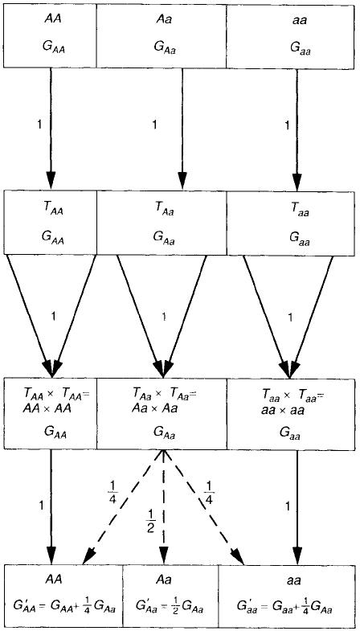
Populace zygot
mechanismus vývoje fenotypu (žádný účinek na
viabilitu, reprodukční úspěšnost nebo fertilitu)
žádná selekce
Fenotypy adultní populace
mechanismus spojení gamet (asortativní páření)
výběr pouze v rámci téže genotypové třídy
Populace po rozmnožení
mechanismus produkce zygot
z páření Aa x Aa vzniká
¼ AA a ¼ aa
Populace zygot následující generace

Slide 17
Výsledek asortativního páření:
frekvence heterozygotů každou generaci sníženy na polovinu ⇒ dém postupně míří k rovnováze, kde pouze homozygoti AA, aa
pomocí F_{IS} můžeme kvantifikovat dopad asortativního páření na populaci:
pokud na počátku populace v HW rovnováze, G_{Aa} = 2pq a F_{IS} = 0
v populaci zygot následující generace G’_{Aa} = ½(2pq) a F_{IS} = ½
v konečné rovnováze (0 heterozygotů) F_{IS} = 1
pokud bychom sledovali jen 1 lokus, výsledek stejný jako výsledek inbreedingu pro 1 lokus ⇒ nazývat F_{IS} koeficientem inbreedingu může být zavádějící – v tomto případě vůbec nejde o příbuzenské křížení!
(⇒ přesnější termín by byl „koeficient odchylky od náhodného oplození“)
stejně jako v případě inbreedingu, na úrovni 1 lokusu asortativní páření nezpůsobuje žádnou evoluci (nemění se frekvence alel)

Slide 18
Více lokusů a vazbová nerovnováha:
100% asortativní páření
vztah genotyp-fenotyp = 1 : 1, každý genotyp → odlišný fenotyp
2 autozomální lokusy, alely A, a a B, b; rekombinace mezi nimi r → → každá „velká“ alela (A,B) přispívá do fenotypu +1, „malá“ alela (a,b) 0 ⇒ fenotyp AB/AB = +4, ab/ab = 0
→ 10 genotypů, které mohou být při asort. páření spárovány 18 možnými způsoby (55 při náhodném oplození)
frekvence AB/AB a ab/ab mohou jen růst, kdežto ostatní klesají, kromě heterozygota Ab/Ab, nebo aB/aB (ale ne obou!)
výsledkem jsou 3 potenciální rovnováhy, přičemž počáteční frekvence alel A a B určují, která z nich nastane
historický kontext!

Slide 19
Obecné důsledky asortativního páření:
zvýšení frekvence homozygotů na úkor heterozygotů
existuje více rovnovah, záleží na počátečním stavu genofondu (⇒ historické faktory jsou důležitým determinantem evolučních výstupů – platí tím spíše pro komplexnější modely)
Asort. páření může vytvořit a udržovat vazbovou nerovnováhu ⇒ v gametách alely různých genů s podobnými fenotypovými účinky
Z toho plyne, že na úrovni více lokusů je asortativní páření
velice silným mikroevolučním mechanismem
… při extrémním asort. páření → reprodukční izolace
(pohlavní výběr, cichlidy v riftových jezerech!)

Slide 20
Rozdíly mezi inbreedingem a asortativním pářením:
působí pouze na lokus(y) spojené s preferovaným fenotypem *) × inbreeding ovlivňuje všechny lokusy
na multilokusové úrovní je as. páření mocnou evoluční silou (silná vazbová nerovnováha mezi alelami s podobným fenotypovým účinkem) × inbreeding pouze zesiluje LD tam, kde byla už na počátku, a to jen v případě samooplození, v ostatních případech „závod mezi rekombinací a inbreedingem → rekombinace „úspěšnější“, populace směřuje k vazbové rovnováze, i když pomaleji než při panmixii
*) plus okolní geny (sekvence), pokud mezi nimi není rekombinace

Slide 21
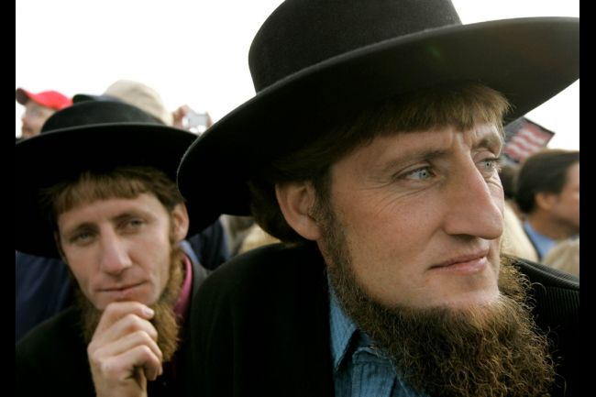
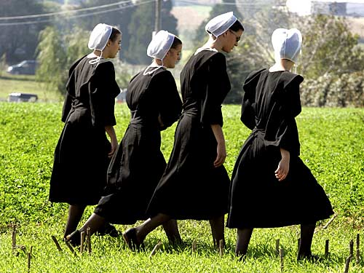
Asortativní výběr může být na základě genetických i negenetických znaků, např. u člověka:
barva kůže, náboženská orientace, sociální či ekonomické postavení, povolání, intelektuální schopnosti, vzdělání, věk, obličejové rysy, čichové schopnosti atd.
I negenetický asortativní výběr může dlouhodobě udržovat rozdíly ve frekvencích alel – stačí, když je fenotyp spojen s různými historickými populacemi:
např. Amišové: výběr na základě náboženství, jiný historický původ (Švýcarsko, 16. stol.) ⇒ dodnes rozdílné frekvence na mnoha lokusech

Slide 22
Komplikace pro forenzní analýzy:
Pr. shody s podezřelým = p² ⇒ vzácné alely vhodnější
Pr. při asortativním páření = p² + 2pqF_{IS}, genotypové frekvence spojené se vzácnou alelou však nejvíc náchylné i k nízkým hodnotám F_{IS}
situace komplikovanější pro víc lokusů, protože asort. oplození způsobuje silnou vazbovou nerovnováhu mezi lokusy

Slide 23
DISASORTATIVNÍ PÁŘENÍ
= NEGATIVNÍ AS. PÁŘENÍ
(disassortative mating)
= preference partnera s odlišným fenotypem

Slide 24
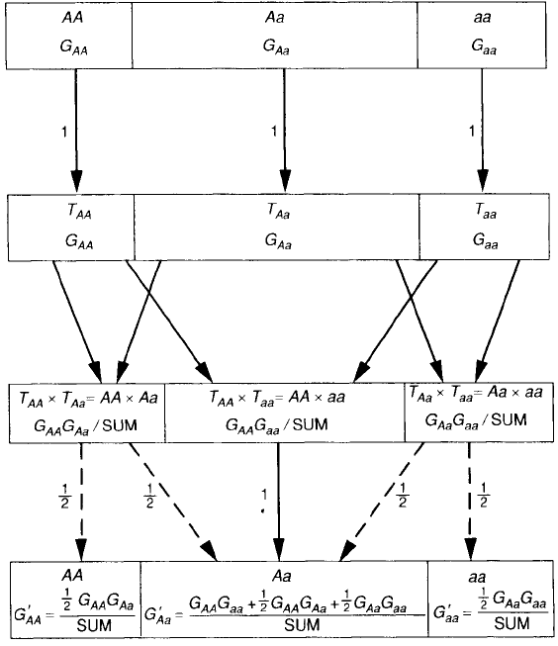
Populace zygot
žádná selekce
mechanismus vývoje fenotypu
Fenotypy adultní populace
mechanismus spojení gamet
(disasortativní páření)
preference jiných genotypů
Populace po rozmnožení
mechanismus produkce zygot
Populace zygot následující
generace

Slide 25
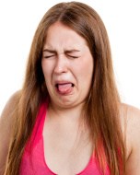
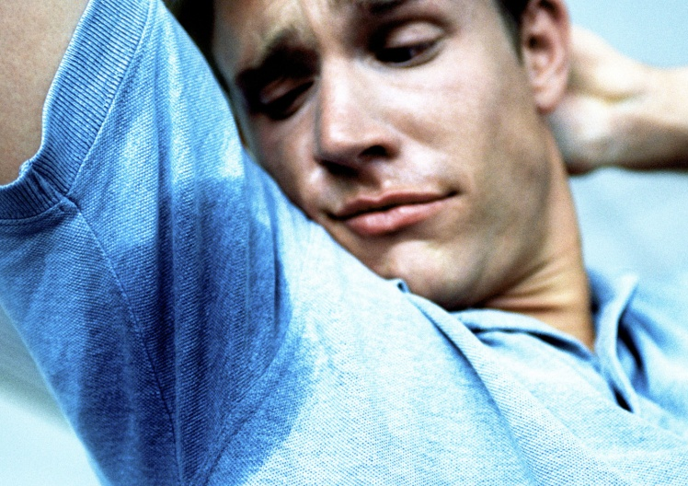
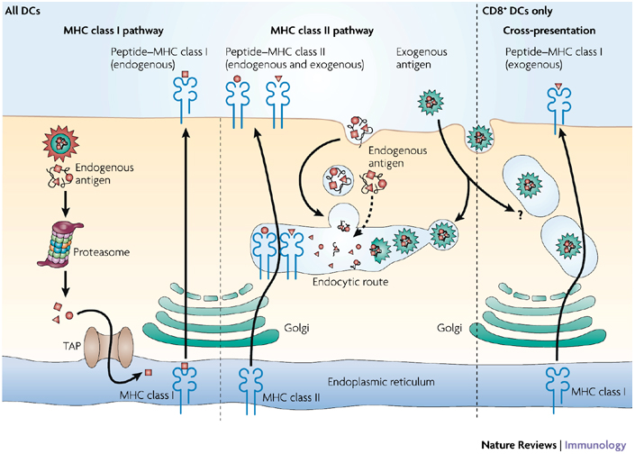
výsledkem disasortativního páření jsou intermediární frekvence alel
Př. preference samců s odlišným MHC (myš, člověk) – důvodem zřejmě snaha o co nejvariabilnější imunitní systém
∼ ∼ ∼

Slide 26
Vzhledem k intermediálním alelovým frekvencím → udržování polymorfismu × různé počáteční podmínky vedou k odlišným stabilním rovnováhám
F_{IS} < 0
mění frekvence alel i na úrovni jednoho lokusu ⇒ evoluce
× rozdíl od asortativního páření: protože LD je redukováno rychlostí, která závisí na frekvenci dvojitých heterozygotů a disasort. páření zvyšuje frekvenci heterozygotů, bude naopak zesilovat účinky rekombinace a LD zeslabovat
× na rozdíl od asort. páření opačné účinky na genetickou divergenci lokálních populací (genetická homogenizace)

